Slide 1

本日の目的
シングル世帯の リスクマネジメント

「一人だからこそ起きやすい困りごと」を体系化する

公的制度の要点を押さえ、実務で案内できるようにする

今日からできる“備えの手順”を持ち帰る
― 一人暮らし・独身者こそ 備えが必要な理由 ―
引用元：総務省統計局「令和2年国勢調査（概要）」

Slide 2

日本の世帯構造の変化
いま“単独世帯”は社会の中心になりつつある
事実（日本の世帯構造）
研修ポイント
2020年時点での単独世帯数
2,115万世帯

「一人＝自己責任」ではなく、社会構造として増えている前提で支援設計が必要
一般世帯の 38.1%

“単身高齢”も増える想定が示されている
将来推計では、単独世帯のさらなる増加と構成比の上昇が見込まれている
引用元：国立社会保障・人口問題研究所「日本の世帯数の将来推計（2024年推計）」

Slide 3

体系的なリスク把握が支援の第一歩
シングル世帯が直面しやすい「6つのリスク領域」
01
02
03
急病・事故
意思決定
生活インフラ
発見が遅れやすい 緊急連絡が不明
医療・介護の希望が伝わらない （家族が迷う）
入院・療養時の家事 支払いが止まる
04
05
06
お金
手続き
詐欺・トラブル
収入途絶・支出増 （固定費が重くなる）
亡くなった後の年金 口座・デジタル遺品
相談相手不在で 被害が長期化
引用元：国民生活センター（高齢者の消費者被害・相談増、デジタル終活の相談事例）

Slide 4









救急時の情報不足が命を左右する
急病・事故：一人暮らしは“初動”が遅れやすい
起きがちな困りごと
データの背景
今日からできる備え
倒れても気づかれない／発見が遅れる
救急出動・搬送が増加し、社会全体で救急需要が高い状況が続く（消防庁の公表）
冷蔵庫/玄関に「緊急カード」
（連絡先・服薬・持病）
救急搬送時、病歴・服薬・緊急連絡先が分からない
スマホの緊急連絡先（ICE）登録、かかりつけ医メモ
近隣/管理会社/職場への“緊急連絡ルール”を決める
※救急車の到着時間も延伸傾向にあり、現場での迅速な情報提供がより重要になっている。
引用元：消防庁「救急・救助の現況」

Slide 5



人生会議（ACP）の重要性
意思決定：医療・介護の希望は“元気なうち”に共有する
重要ポイント
研修ポイント
本人の価値観・希望が共有されていないと、 いざという時に家族や支援者が判断に迷うことになります。
シングル世帯の「誰に」
まずは「誰に伝えるか」を決めることが最優先。 （家族・親族・友人・後見人など）
人生会議 (ACP)
「優先順位」で書く
“絶対条件”よりも「何を大切にしたいか」という 優先順位で伝えておくと、現場で判断材料として使いやすい。
もしものときのために、自分が望む医療やケアについて前もって考え、家族や医療ケアチームと繰り返し話し合い、共有する取り組み。
引用元：厚生労働省「人生会議（ACP）」

Slide 6

介護休業制度の正しい理解
親の介護：独身者は“介護者側”になりやすい
現実
制度と研修ポイント
❑
介護が始まると、仕事・住まい・お金の設計が一気に変わる
家族介護のために取得可能
93日
❑
シングルは代替要員（配偶者）がいない分、早期に支援導線を持つのが重要
実務の言い方： 「介護をする期間」ではなく、 「体制を整える準備期間」として説明する
引用元：厚生労働省「介護休業制度（通算93日）」

Slide 7
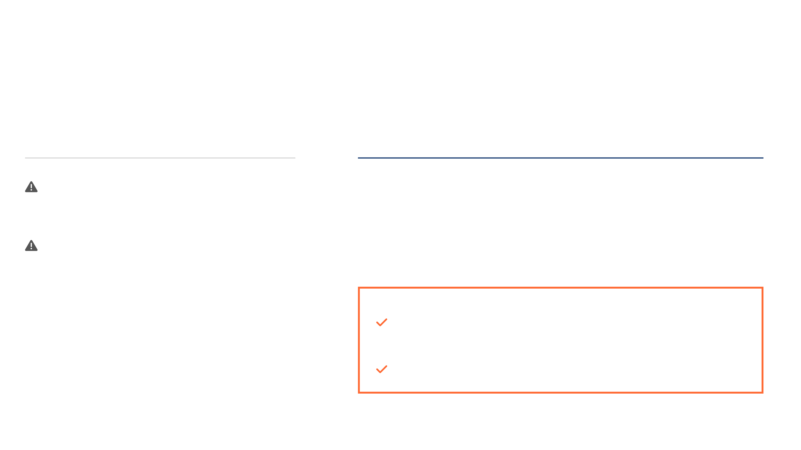


被災後の生活再建も“ひとり作業”
災害：一人暮らしは「避難・再建・手続き」が 単独になりやすい
起きがちな困りごと
公的支援（代表例）
❑
避難情報の取得、避難判断、物資確保がすべて“ひとり作業”
内閣府が整理する 「被災者生活再建支援法／制度」 の枠組みがある
❑
被災後の申請（罹災証明、支援金、仮住まい等）も単独で進める必要がある
研修ポイント

制度は“知っているだけ”では使えない
→ 申請窓口・必要書類・期限を平時に確認

単身は「避難先の連絡」「安否共有」の仕組みを事前に作る
引用元：内閣府「被災者生活再建支援法」

Slide 8

家計の耐久力が生活を守る
お金：収入途絶に弱い（固定費が“1人分”で残る）
よくある構造
研修ポイント
まずは“家計の耐久力”
病気・ケガ・失業で収入が減っても、 家賃・ローン・通信費などの固定費は減らない。
頼れる同居家族がいないと、立て直しまでの“つなぎ資金”が枯渇しやすい。

生活防衛資金の確保
収入がなくても数ヶ月暮らせる現金の確保

固定費の見直し
参考データ（生活保護の世帯類型）
住居費・通信費など、毎月出ていくお金を最小化

支払順の整理
被保護世帯において 単身世帯が過半数を占める
緊急時に優先して支払うべきもの、待ってもらうものの整理

制度への接続
※「単身は危ない」と断定する材料ではなく、支援制度利用の現実として捉える必要があります。
必要に応じて自治体・関係窓口へつなぐ準備
引用元：厚生労働省「生活保護の被保護者調査（概数）」

Slide 9






年金受給者の死亡時の手続き
亡くなった後：年金の手続き（遺族が困らない情報整理）
知っておくべきポイント
シングル世帯の備え（最低限これだけは！）
年金受給者が亡くなった場合、 未支給年金などの請求が 必要になることが多い。
マイナンバー収録済なら 「死亡届」は原則不要だが、 未支給年金の届出等は別途必要。
年金証書の場所 基礎年金番号
連絡してほしい人
緊急時に開ける 書類ファイル
親族・友人・専門家など
どこにあるか分かるように
1冊にまとめておく
引用元：日本年金機構「年金を受けている方が亡くなったとき」

Slide 10




金融機関の一覧化が遺族の負担を減らす
口座：休眠預金・相続手続きで“探索コスト”が跳ね上がる
シングル世帯の備え
1. 金融機関名の一覧化
探索コストの増大
「銀行名・支店名」だけでもリストに残す。 残高や暗証番号までは書かなくても、場所さえ分かれば照会が可能。
金融庁は「長い間お取引のない預金等」について、相続人が手続きで引き出せる旨を案内していますが、 「どこにあるか」が分からなければ、手続きすら始まりません。
2. 通帳・カードの保管場所
物理的な手がかり（キャッシュカード、トークン、通帳）を 一箇所にまとめるか、保管場所を明記する。
特に通帳のない ネット銀行・ネット証券は 発見が極めて困難です。
ネット銀行・証券は「一覧化」が必須対策！
引用元：金融庁「長い間、お取引のない預金等」

Slide 11







デジタル資産の可視化が急務
デジタル終活：スマホが開けないと“資産も契約も分からない”
備え（研修用の推奨）
サービス一覧を作る
通信会社、主要サブスク、決済アプリなど、 「何を使っているか」をリスト化する。
“スマホのスペアキー”を用意
実際の相談事例
パスコードそのものではなく、 「家族が見つけられる場所」へのヒントを残す。
故人のスマホが開けず、 ネット銀行の契約先すら 分からない…
注意
パスワードをそのまま紙に書いて渡すのはセキュリティリスクがあります。
保管場所や伝え方には十分な配慮が必要です。
引用元：国民生活センター「デジタル終活」

Slide 12

今日から始める3つのアクション
まとめ：シングル世帯の“最短ルート”チェックリスト
今日やる3つ
15分でOK
月1で見直す

固定費・貯蓄状況
01
緊急カードを作る
連絡先・服薬・持病を書いて冷蔵庫へ

緊急連絡先の更新

親の介護状況の変化

災害備蓄の賞味期限
02
書類の場所を1枚にまとめる
年金・口座・保険・身分証の保管場所
備えは「不安のため」ではなく、 自分と周囲の負担を減らすため。 公的制度は“知っている人”が得をする。 まずは導線を作りましょう。
03
デジタル契約の一覧を作る
通信・決済・サブスクの解約用リスト
引用元：日本年金機構（死亡時の手続き）、金融庁（休眠預金等）、国民生活センター（デジタル終活）、内閣府（被災者生活再建支援）

